Slide 1
CONTROL ESCOLAR

Slide 2
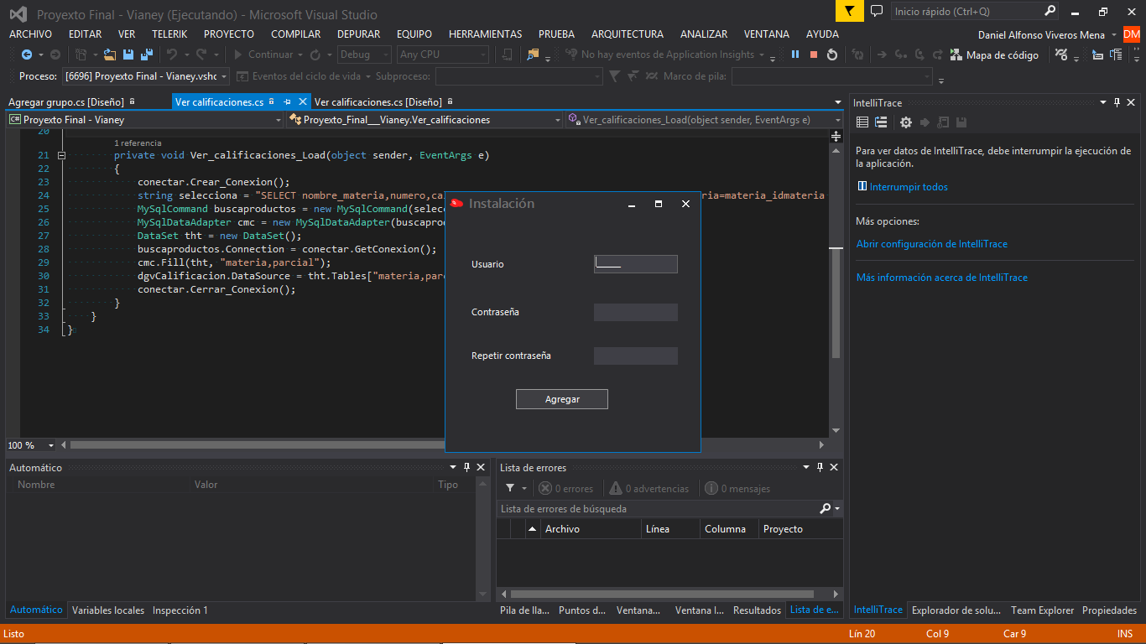
En la primera pantalla de la aplicación se logra observar la pantalla de la instalación del programa la cual tiene como objetico iniciar con el programa escolar una vez ya llenado los datos

Slide 3
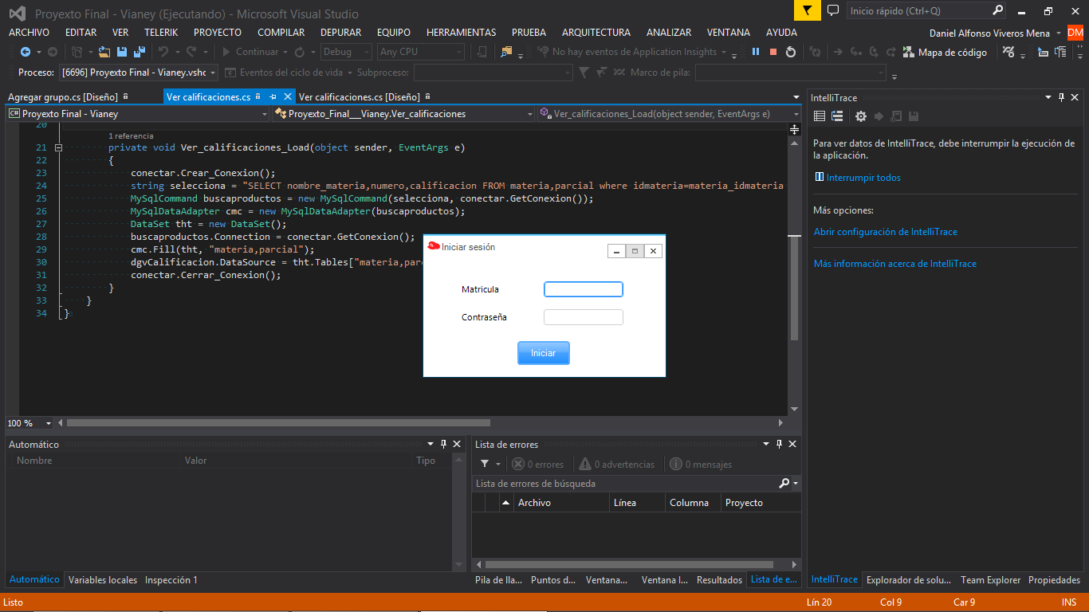
Una vez ya ingresado el nuevo usuario ya solo queda por iniciar con el usuario que quiera entrar, ya sea el director, alumnos o maestros

Slide 4
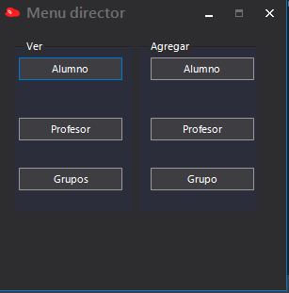
Si el que ingreso es el Director, el tiene el control para poder hacer los siguientes cambios que son
VER: en esta opción el director podrá visualizar aquellos datos que le parezcan convenientes, pero para eso primero debe de ingresar los datos que sean necesarios.
AGREGAR: en esta selección el director tiene la posibilidad de agregar a los nuevos Alumnos como a los profesores y sus respectivos grupos también con los datos que requiera cada uno.

Slide 5
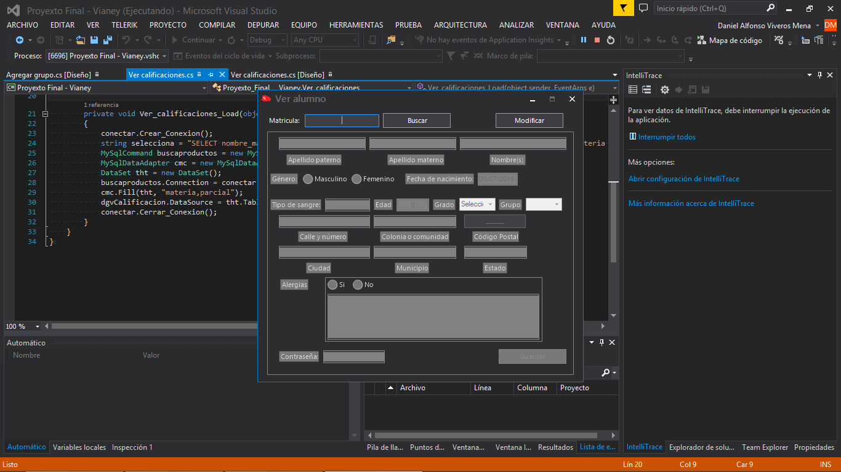
Ventana utilizada para llenar los datos de los alumnos nuevos .
También es utilizado para modificar los datos de los alumnos.

Slide 6
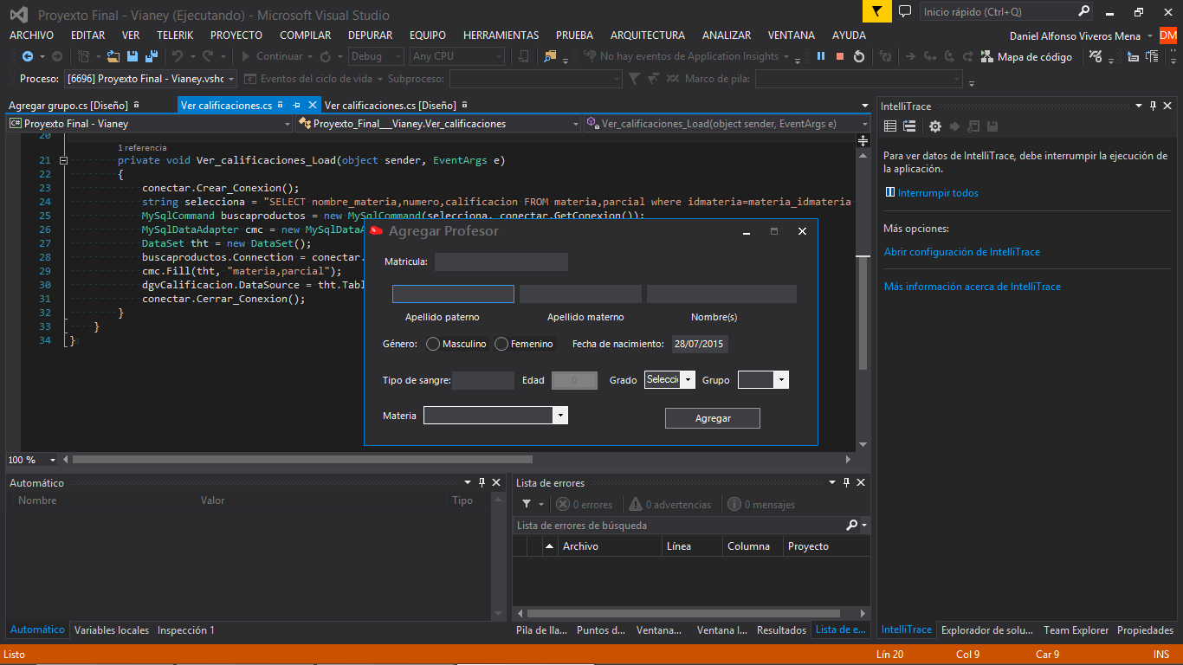
Igual que con agregar alumnos, también se podrá agregar a los maestros que ingresen al plantel

Slide 7
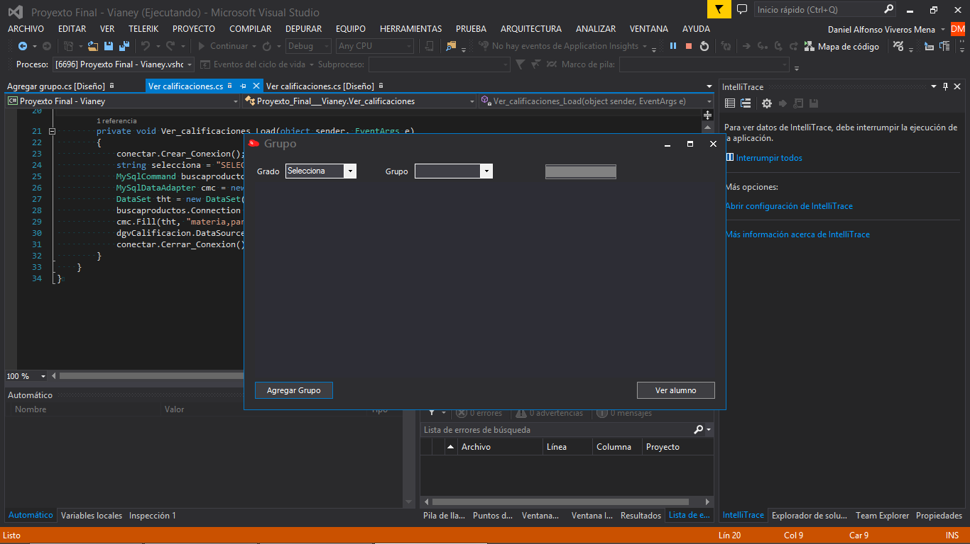
Una vez que el directos halla ingresado a los alumnos, aquí mismo se podrán visualizar a los alumnos y sus grados y calificaciones de cada uno y también modificarlos

Slide 8
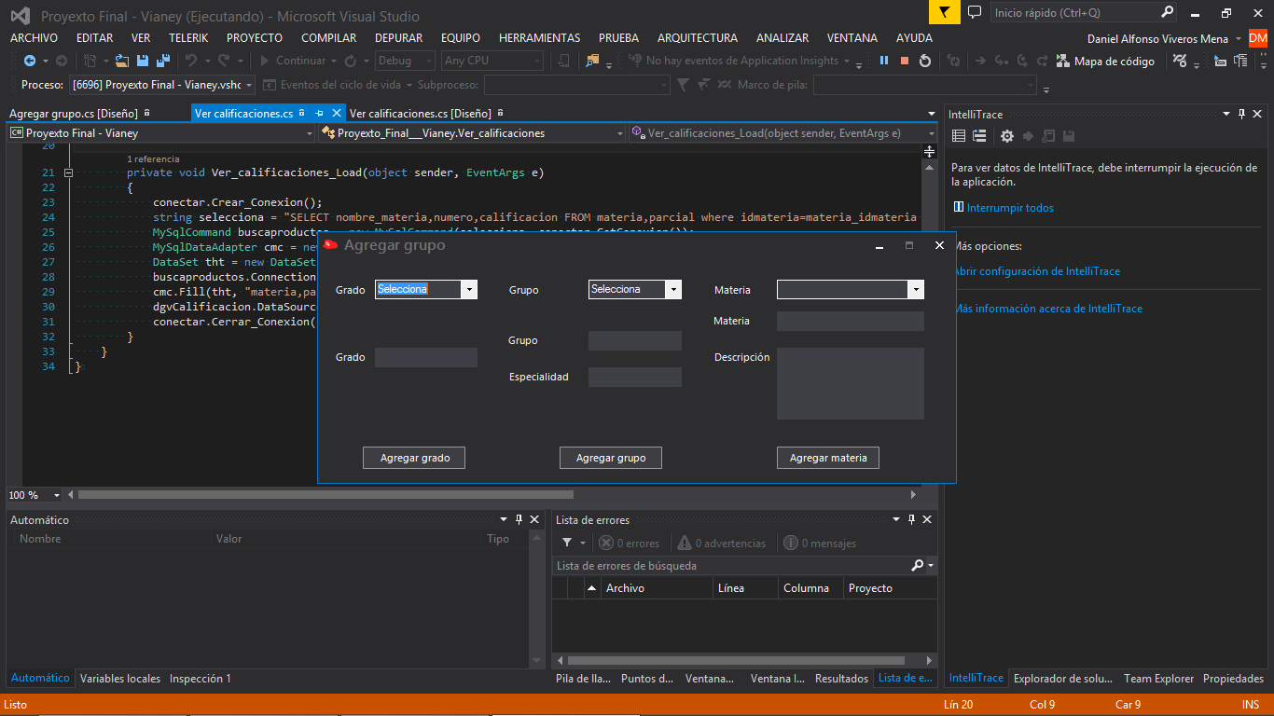
Cuando se requiera agregar un nuevo grupo más las especialidades o materia se necesitaran agregar cada uno por separado para asegurarse de que cada maestro tenga control de las especialidades o meterías que impartirá

Slide 9
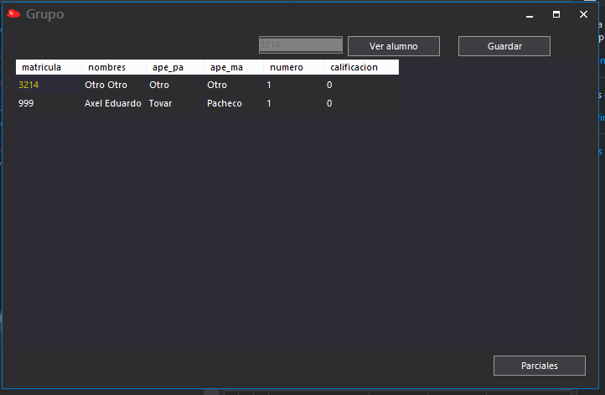
Para poder cambiar las calificaciones de los alumnos ya ingresados solo es necesario hacerle doble click para así poder cambiarlo de manera manual

Slide 10
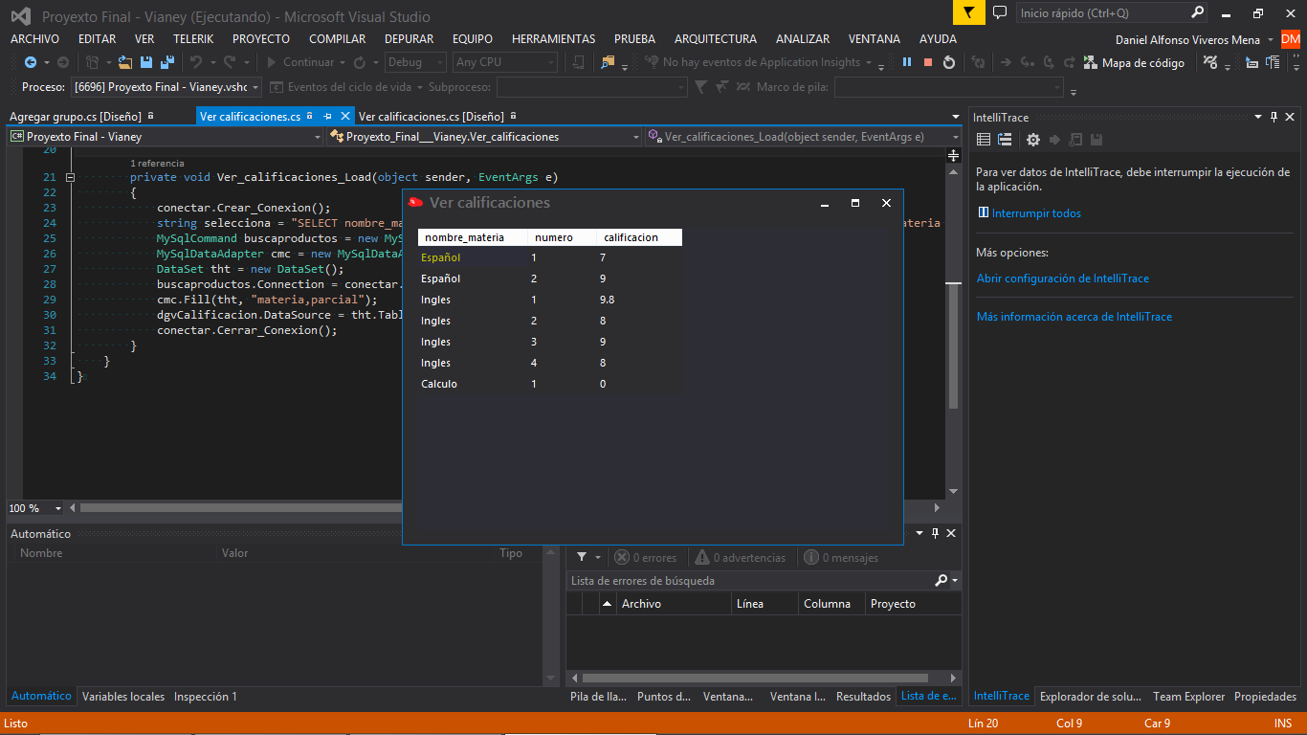
El menú y opciones de los alumnos funcionan de manera diferente ya que ellos solo tienen acceso a visualizar sus calificaciones y poder ver las materias que se impartirán es el semestre

